Slide 1

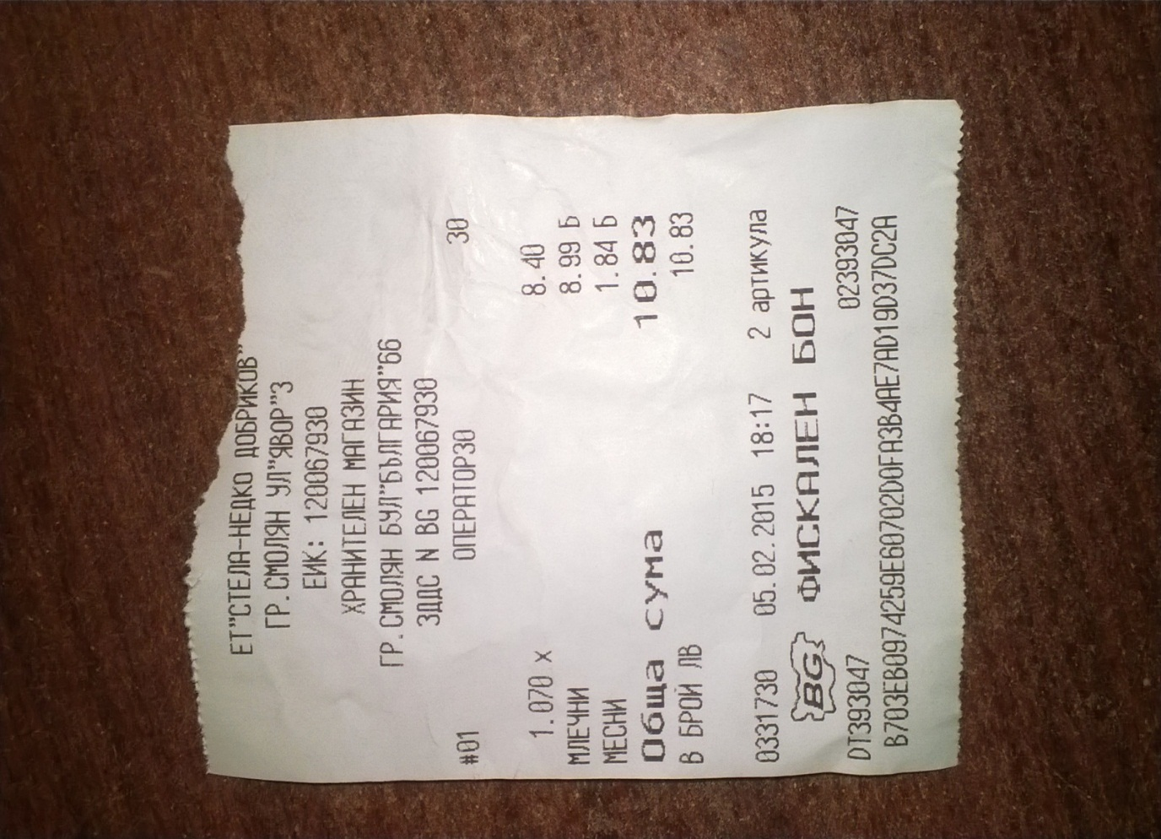


Десетични дроби - Същност
1 лв.=100 ст., то 1 ст. 0,01 стотна лв.
Стотици
Десетици
Единици
хилядни
десети
стотни
9 7 6, 5 8 2

Slide 2
Десетични дроби - Същност
число | Цяла част |  |  |  |  | Дробна част
 | хиляди | стотици | десетици | единици |  | десети | стотни | хилядни
 |  |  |  |  | ,
 |  |  |  |  | ,
 |  |  |  |  | ,
0,123
0
1
2
3
1234,56
1
2
3
4
5
6
55,001
5
5
0
0
1

Slide 3
Десетични дроби - Същност
„цяло и“
0,123 – нула цяло и сто двадесет и три хилядни
1234,56 – хиляда двеста тридесет и четири цяло и петдесет и шест стотни
55, 001 – петдесет и пет цяло и една хилядна

Slide 4
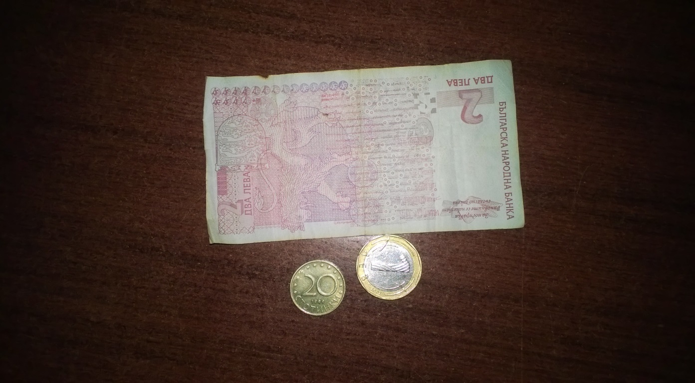
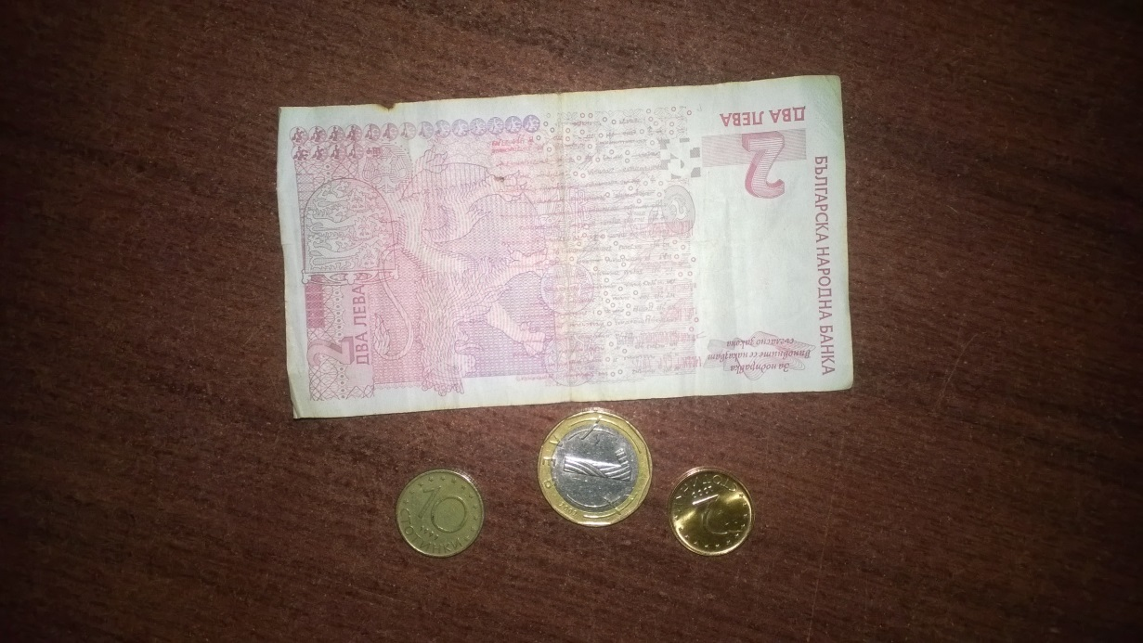
Десетични дроби - Сравняване
1,2=1,20=1,200
3,12=3 лв и 12 ст=312 ст
3,2=3 лв и 20 ст=320 ст
3=3,0=3,00=3,000
>

Slide 5


Десетични дроби - Сравняване
стъпка | пример
Дроби за сравняване 5,369 и 5,12
12,8 > 3,9 , защото 12 > 3
Дописваме нули, така че дробните части да станат с
еднакъв брой цифри 5,369 5,120
Премахваме десетичната запетая 5369 5120
Сравняваме получените естествени числа 5369 > 5120
Същия знак е валиден и за първоначалните дробни числа 5,369 > 5,12

